Slide 1
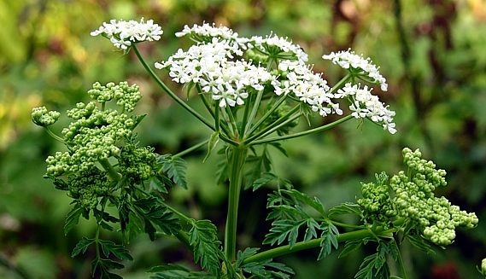
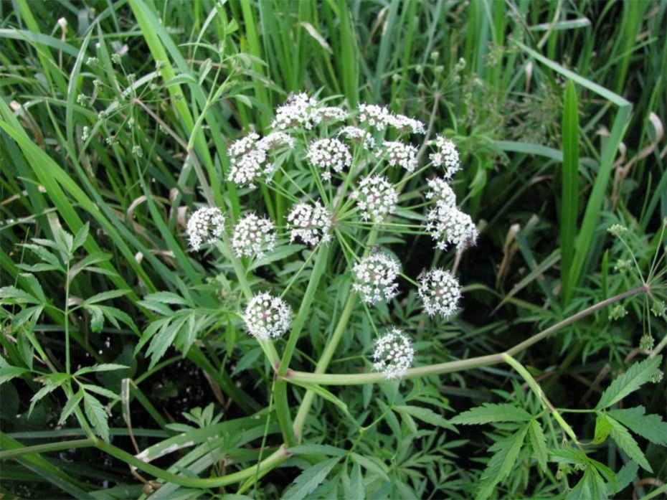
Отруйні рослини України
Підготувала: Світлана Гаєва

Slide 2
СИНОПТИЧНА ХВИЛИНКА
1. Яка зараз пора року?
2. Який місяць?
3. Яке число?
4. Тепло чи холодно надворі?
5. Який стан неба?
6. Яка температура повітря?
7. Що цікавого ви помітили в природі?

Slide 3
Гострі отруєння рослинами трапляються зазвичай у теплу пору року при вживанні у їжу невідомих рослин. Іноді таке трапляється при самолікуванні екстрактами чи відварами трав.

Slide 4
Деякі отруйні рослини спричиняють сильні опіки шкіри, слизових оболонок та алергічні реакції внасідок контакту з ними.
Тому щоб вберегти себе від лиха, треба знати, як вони виглядають.

Slide 5
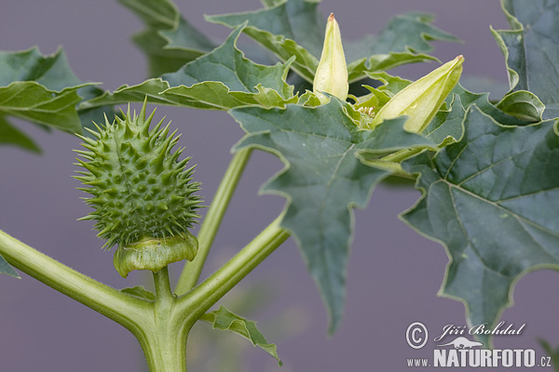
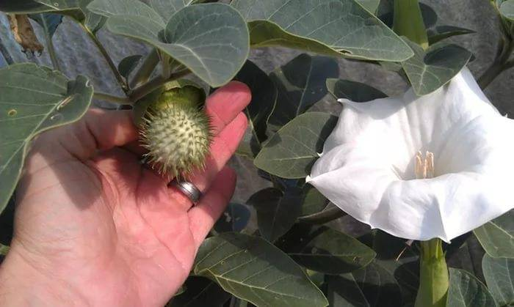
ДУРМАН
Це одна з найбільш отруйних рослин.
Вся рослина отруйна, особливо коріння. Тому при
роботі з рослиною використовують рукавиці
Ознаки отруєння: посилене серцебиття,сильний
головний біль, сухість у роті, нервове збудження,
психічні розлади, порушення або втрата зору.

Slide 6
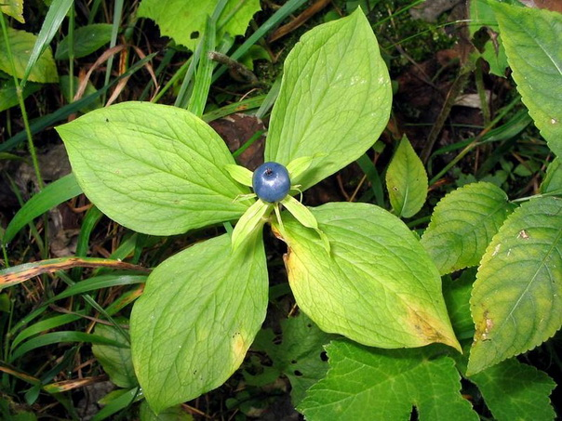
ВОРОНЯЧЕ ОКО
ВАЖЛИВО! У всіх частинах рослини: корінь, листі і ягодах міститься отруйна речовина сапонін паристифин, яке смертельно небезпечно!
Часто воронячим оком отруюються діти, які зривають велику красиву ягоду. Після поїдання плода порушується робота серця, що може призвести до його зупинки.
Листя негативно впливають на ЦНС, з'являються судоми, запаморочення. Кореневища викликають діарею, блювоту, болі в животі.

Slide 7
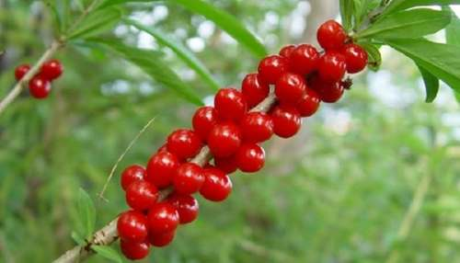
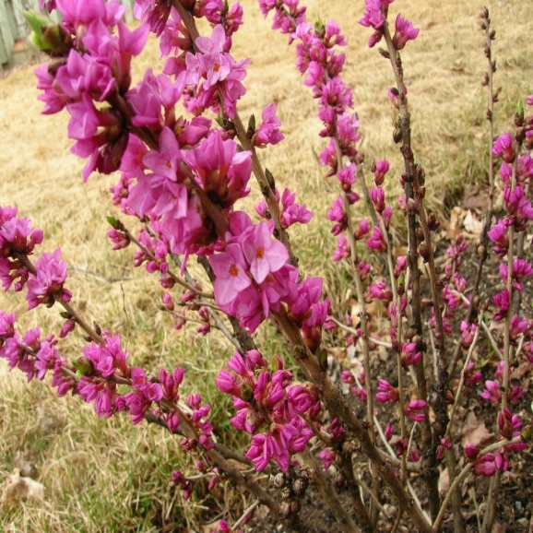
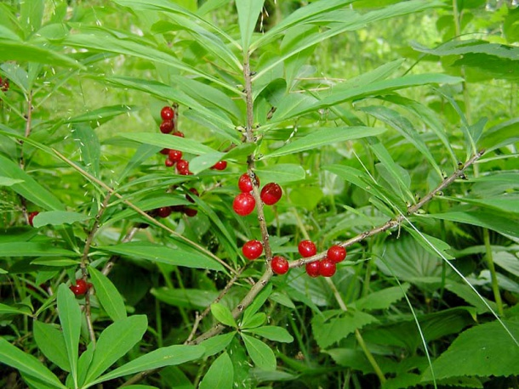
ВОВЧЕ ЛИКО
ВОВЧЕ ЛИКО (вовча ягода) – одна з найотруйніших рослин . Невисокий кущ, який переважно росте в листяних лісах. Плоди – яскраво-червоні, овально-довгасті ягоди, солодкі на смак. Кілька з’їдених ягід можуть спричинити смерть. Квіти подібні до бузку і мають тонкий аромат, схожий на запах гіацинта

Slide 8
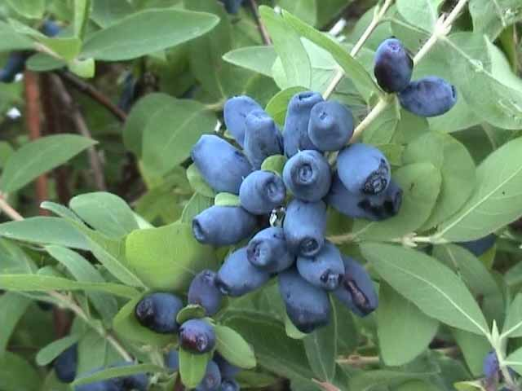
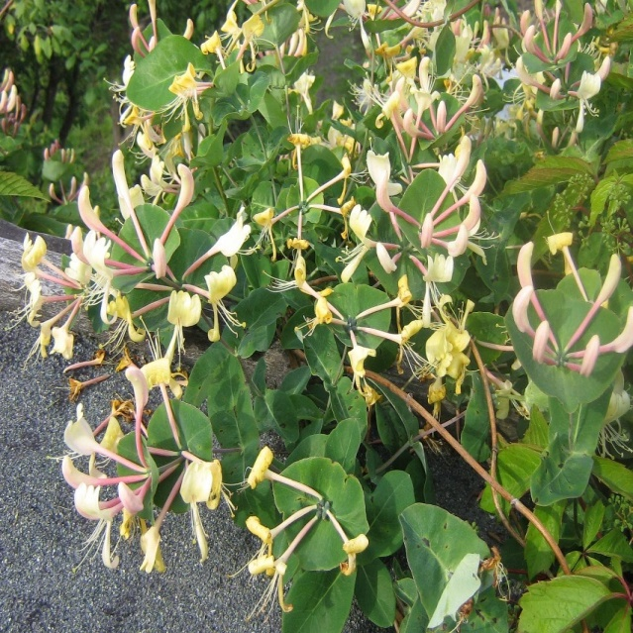
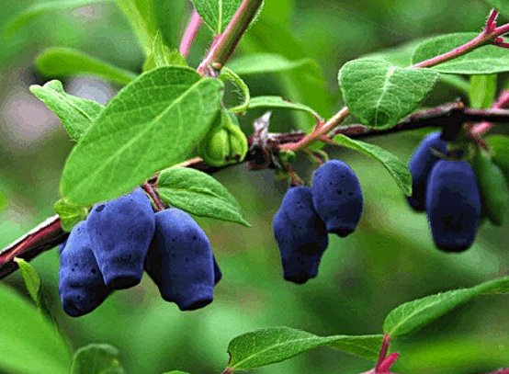
ЖИМОЛОСТЬ
Кущ заввишки до двох метрів. Темно-червоні ягоди сидять попарно, так само розташовані і квіти (травень-червень), що мають жовто-білий колір.

Slide 9
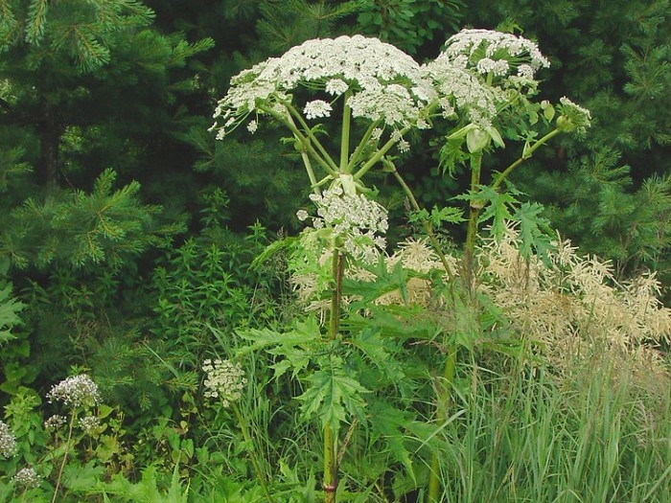
БОРЩІВНИК
Борщівник також є контактним і дихальним алергеном і має сильний запах, який відчувається вже в п'яти метрах від рослини.
При дотику викликає сильні опіки. Піднімається температура, починається
лихоманка, з’являються виразки.
Після лікування на їх місці
залишаються темні плями.
Можливі і смертельні випадки
після контакту з борщівником.
Особливо, якщо вражаються рот чи горло.

Slide 10
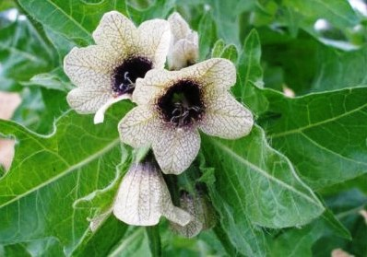
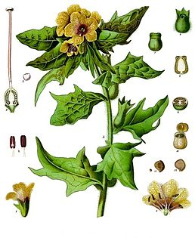
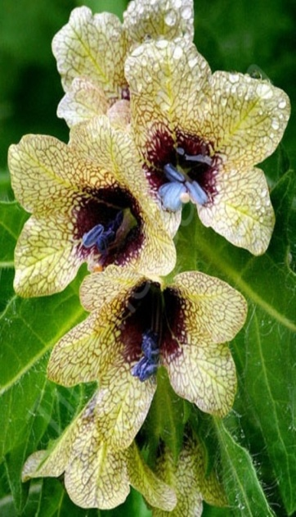
БЛЕКОТА ЧОРНА
Росте скрізь – на дворах, пустирях, вздовж парканів
та доріг. Стебло рослини клейкувате, в пухнастих волосках. Плід – двогнізда коробочка з кришкою. Розкривши коробочку і висипавши на руку насіння, маленькі діти можуть вкинути його до рота, приймаючи за зерна маку.

Slide 11
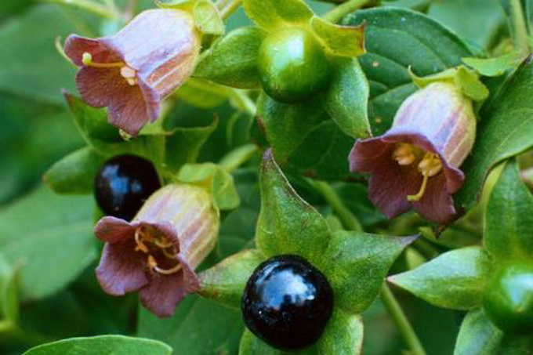
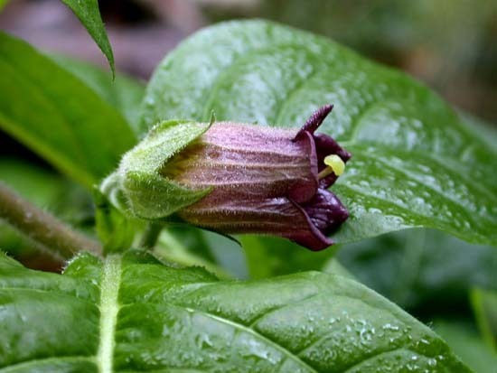
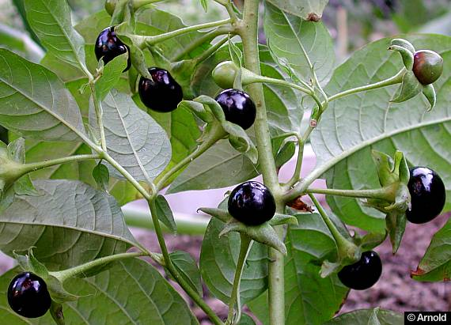
БЕЛАДОННА ЗВИЧАЙНА
Особливо небезпечний плід – фіолетово-чорна, блискуча, соковита ягода з темно-фіолетовим соком, тому діти плутають її з вишнею. Ознаки отруєння такі ж, як і при отруєнні блекотою чорною.

Slide 12
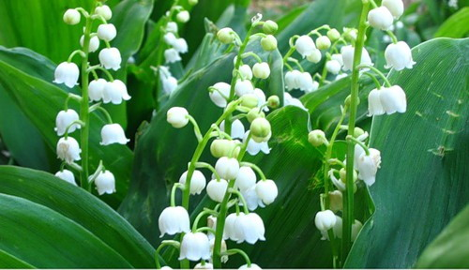
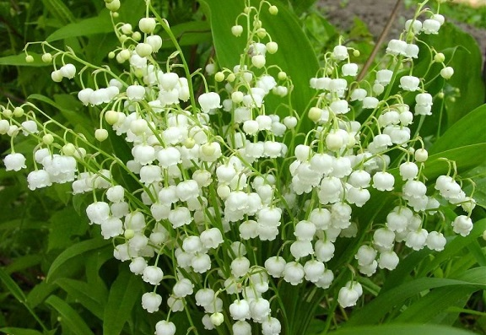
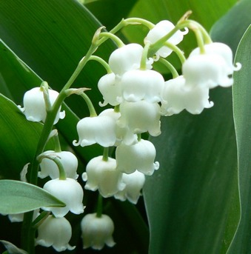
КОНВАЛІЯ ТРАВНЕВА
Отруйні всі її частини – листки, квіти, плоди. Легке отруєння рослиною проявляється нудотою, блювотою, проносом, сильним головним болем. У важких випадках порушуються ритм і частота серцевих скорочень. Може наступити смерть від зупинки серця.

Slide 13
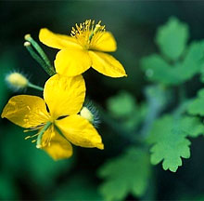
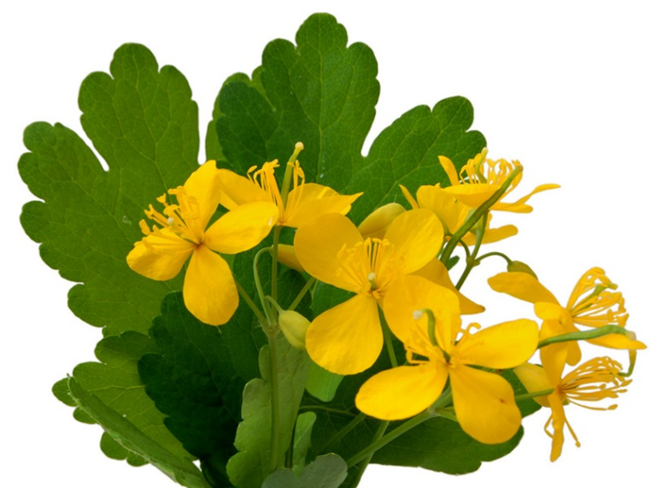
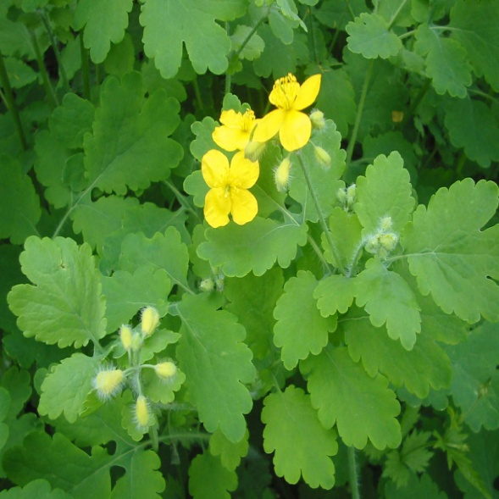
ЧИСТОТІЛ ЗВИЧАЙНИЙ
Багаторічна трав’яниста рослина (30-100 см заввишки) . Лікарська, вітамінозна, бактерицидна, декоративна, отруйна рослина. Росте чистотіл усюди: на узліссях,
в лісах, навіть на смітниках.

Slide 14
МУЗИЧНА ХВИЛИНКА
https://www.youtube.com/watch?v=5izIjVB6VG0
https://www.youtube.com/watch?v=RSGrsNXogyI
https://www.youtube.com/watch?v=Ul8nIIvTGps

Slide 15
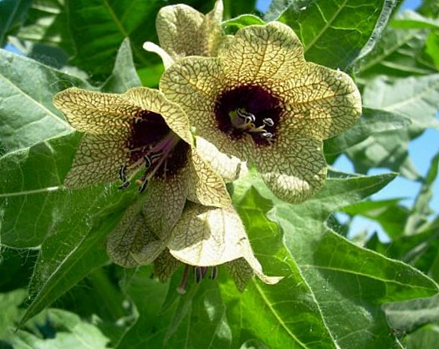
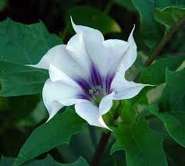
ВІКТОРИНА
1.Цієї рослини об’їлася бабця у
казці про рибака і рибку
2.Деякі види цієї рослини здавна
користувалися поганою славою в
Індії. Там навіть існувала професія
«отруйник датурою».
3.Головна героїня казки про
поросятко Фунтик має ім’я за
назвою цієї рослини.

Slide 16
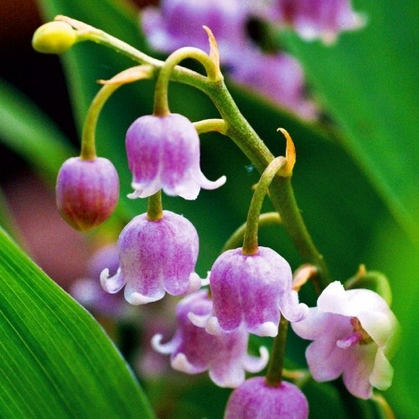
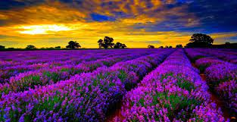
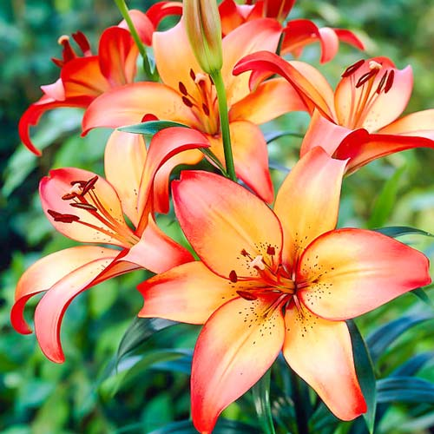
5. Усі частини цієї ніжної
весняної квітки отруйні.
Можна навіть отруїтися
водою, у якій постоять ці квіти.
6. А ця рослина з ніжними
фіолетовими квіточками
може загинути від парів
власних ефірних масел.
7. Ця ніжна біла квітка має
сильний аромат і може
викликати токсичне
ураження нирок.

Slide 17
Пам`ятай !
Перш ніж зірвати рослину або понюхати невідому квітку, добре подумай, чи не може вона завдати тобі шкоди!
Ніколи не зривай і не куштуй невідомих тобі ягід!

